Slide 1
Коммуникативная компетентность -
способность устанавливать и поддерживать необходимые контакты с другими людьми.

Slide 2
Навыки взаимодействия -
это умение выстроить взаимоотношения с другими людьми таким образом, чтобы это было выгодно для обеих сторон

Slide 3
Позитивная Я-концепция -
совокупность всех позитивных представлений человека о себе, включает позитивные самооценки и тенденции поведения. Для позитивного «Я» важно признание позитивных и негативных качеств, принятие себя таковым и наличие потребности к самоизменению

Slide 4
Самооценка -
оценка самого себя, собственных достоинств и недостатков

Slide 5
Доверие -
это психическое состояние, в силу которого мы полагаемся на другое мнение, кажущееся нам авторитетным, и потому отказываемся от самостоятельного исследования вопроса

Slide 6
Сотрудничество -
позитивное взаимодействие, в котором цели и интересы участников совпадают либо достижение целей одних участников возможно только через обеспечение интересов и устремлений других его участников

Slide 7
Сплочение (сплочённость группы коллектива) -
характеристика системы внутригрупповых связей, показывающая степень совпадений оценок, установок и позиций группы по отношению к объектам, людям, идеям, событиям и прочему, особенно значимым для группы в целом

Slide 8
Конфликт -
наиболее острый способ разрешения противоречий в интересах, целях, взглядах, возникающий в процессе социального взаимодействия, заключающийся в противодействии участников этого взаимодействия, и обычно сопровождающийся негативными эмоциями, выходящий за рамки правил и норм

Slide 9
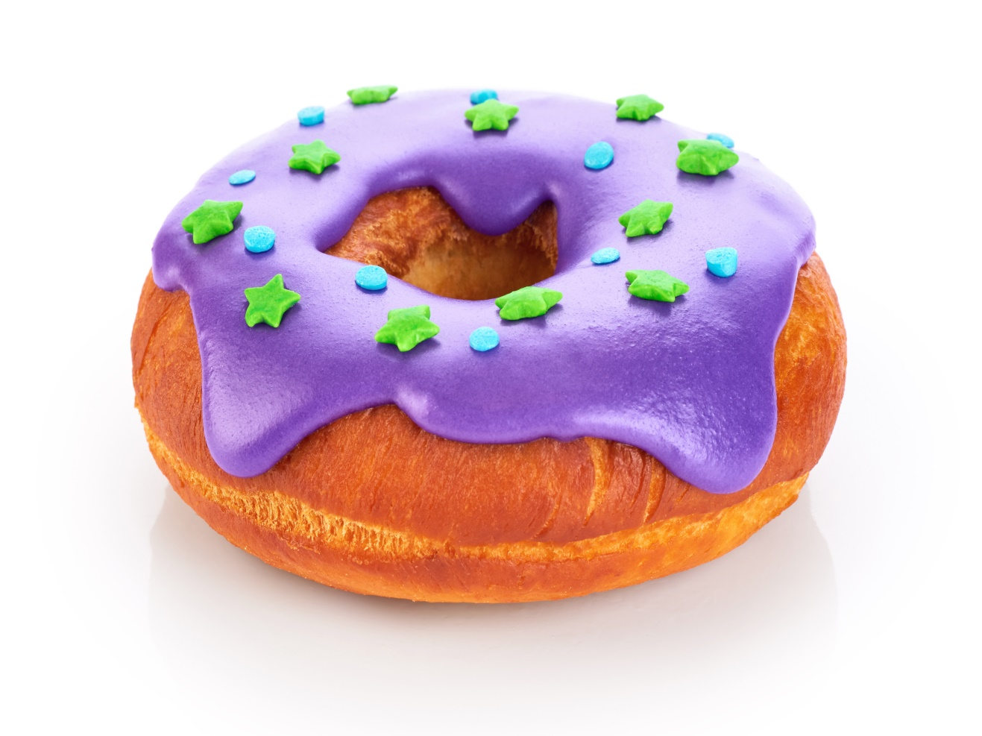
Тест-упражнение «Выбор»

Slide 10
Ваша реакция на эту мелкую неудачу?
1. Относите бракованный пончик назад в булочную и требуете взамен новый.
2. Говорите себе: «Бывает» - и съедаете пустой пончик.
3. Съедаете что-то другое.
4. Намазываете надкусанный пончик маслом или вареньем, чтобы был вкуснее.

Slide 11
1
Вероятно вы человек, не поддающийся панике, знающий, что к вашим советам чаще прислушиваются.
Вы оцениваете себя как рассудительную, организованную личность.
Как правило, люди, выбирающие первый вариант ответа, не рвутся в лидеры, но, если их выбирают на командную должность, стараются оправдать доверие. Иногда вы относитесь к коллегам с некоторым чувством превосходства – уж вы-то не позволите застать себя врасплох.

Slide 12
2
Скорее всего, вы – мягкий, терпимый и гибкий человек. С вами легко ладить и коллеги всегда могут найти у вас утешения и поддержку.
Вы не любите шума и суеты, готовы уступить главную роль и оказать поддержку лидеру.
Вы всегда оказываетесь в нужное время в нужном месте. Иногда вы кажетесь нерешительным, но вы способны отстаивать убеждения, в которых твердо уверены.

Slide 13
3
Скорее всего, вы умеете быстро принимать решения и быстро (хотя и не всегда правильно) действовать.
Готовы принять на себя главную роль в любом деле.
Вероятно, вы склонны к авторитарному стилю общения.
В подготовке и проведении серьезных мероприятий возможны конфликты, так как в отношениях с коллегами вы можете быть настойчивыми и резкими, требуете четкости и ответственности.

Slide 14
4
Вероятно, вы человек, способный к нестандартному мышлению, новаторским идеям, некоторой эксцентричности.
К коллегам вы относитесь как к партнерам по игре и можете обидеться, если они играют не по вашим правилам.
Вы всегда готовы предложить несколько оригинальных идей для решения той или иной проблемы

